Slide 1
Повышение престижа рабочих профессий в дорожной отрасли
III Международный форум «Инновации в дорожном строительстве»!
Дискуссионная площадка:
ПОПУЛЯРИЗАЦИЯ РАБОЧИХ ПРОФЕССИЙ. КАК ОСТАНОВИТЬ ОТТОК МОЛОДЕЖИ?
Московский автомобильно-дорожный колледж им. А.А. Николаева
Силуянов Александр Вячеславович

Slide 2
Драйверы
Игры
Тренажеры
Реальный адаптированный объект
WSR Профессиональные соревнования в ОУ
WSR
Региональные, Национальные
WSR Демонстрационный экзамен
Практические и лабораторные работы
Практика на реальных объектах в ОУ
Практика на предприятиях

Slide 3
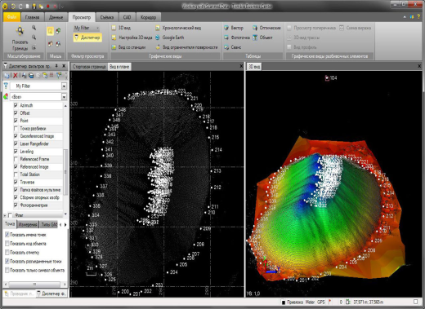
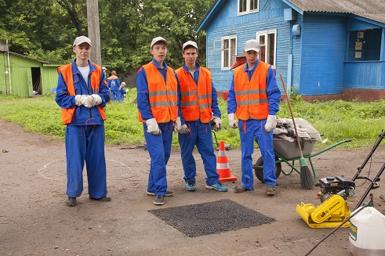
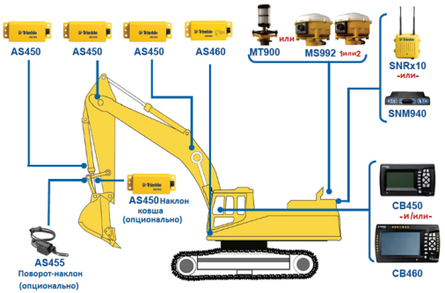
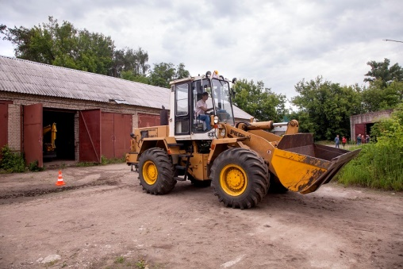
К профессиям будущего
Трансформация компетенций в след за профессиями
Сегодня
Ближайшая перспектива
Недалекое будущее
http://www.stp-rus.com/?product=po-trimble-business-center-redaktsiya-complete-litsenziya-na-1-pk
http://sitech-cr.ru/products/sistemy-3d-for-excavators/
http://atlas100.ru

Slide 4
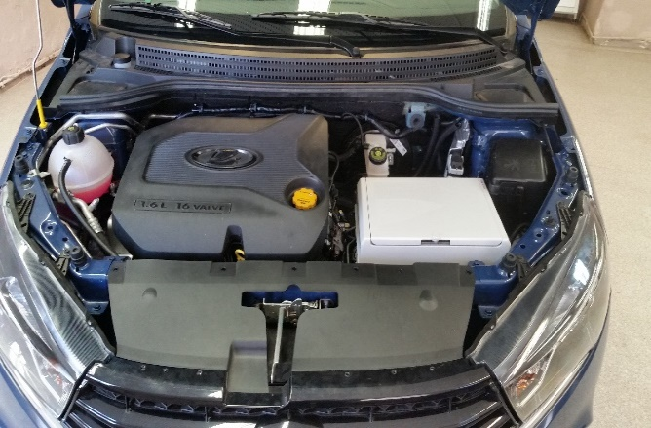
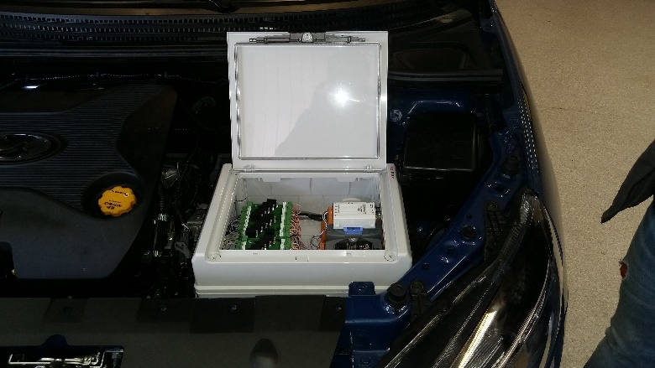
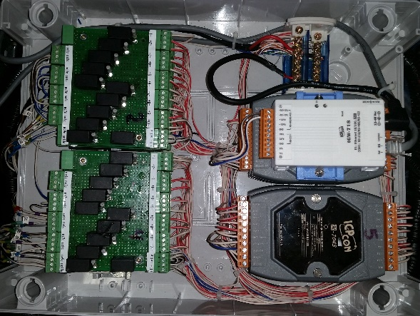
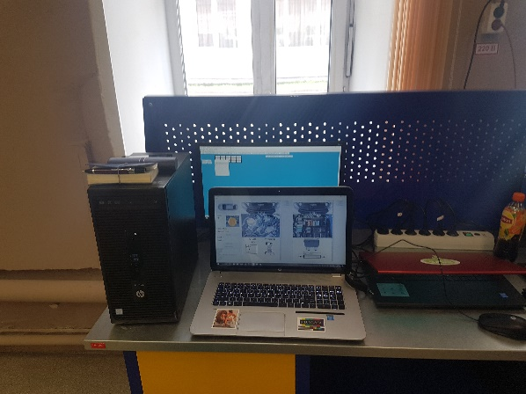
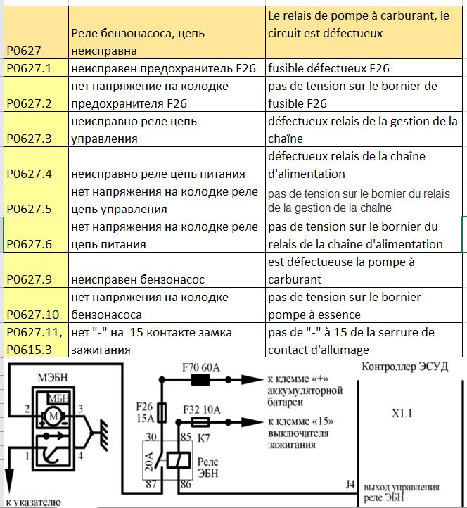
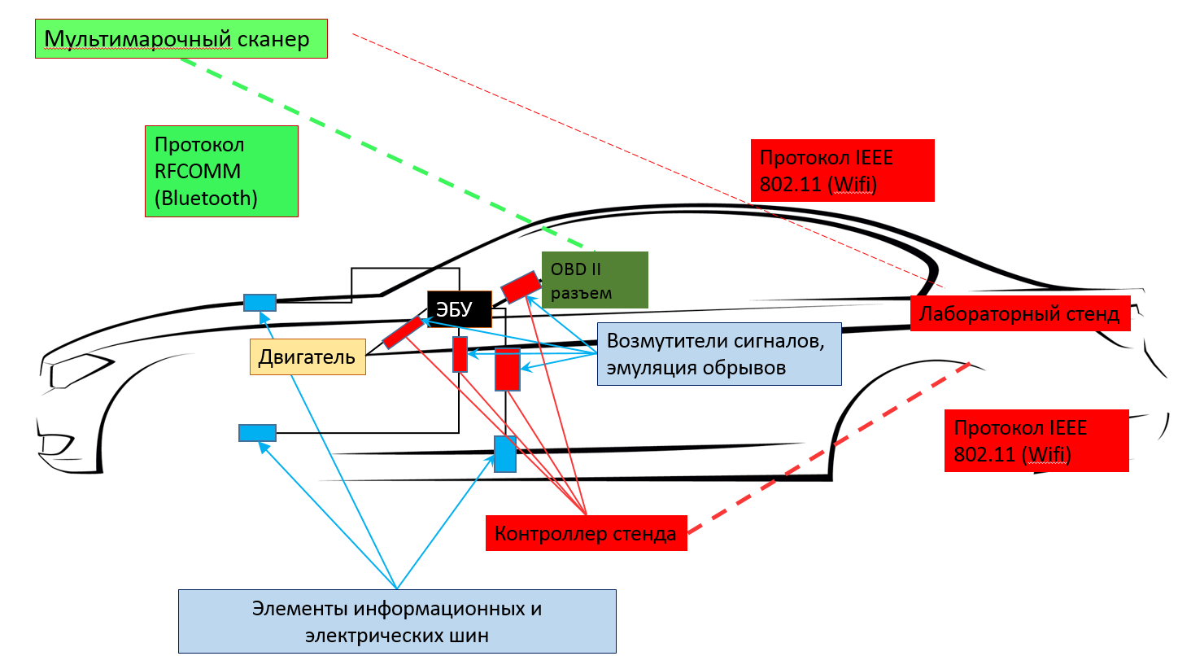
Пилотный проект* Учебно-лабораторный стенд для диагностики электронных систем автомобиля
Сегодня
*Планируется применение на образцах тяжелой техники

Slide 5
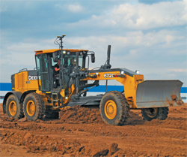
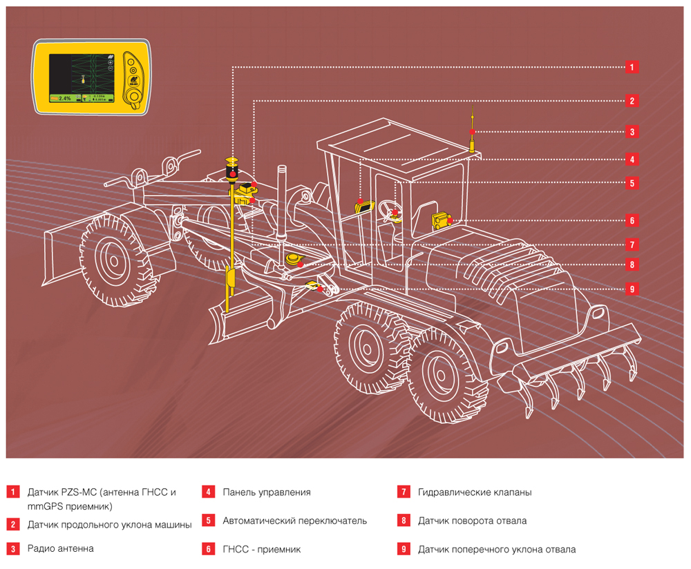
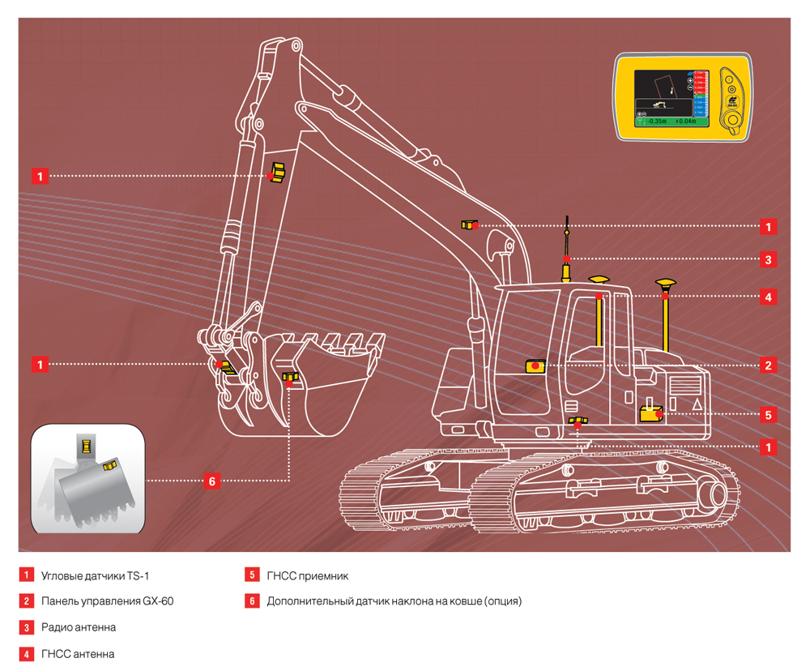
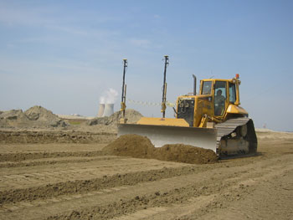
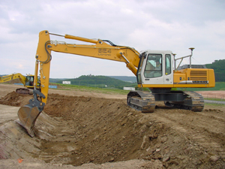
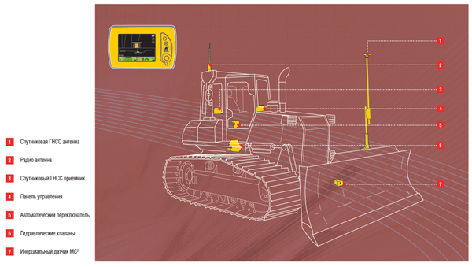
Площадка для работы дорожной техники оснащенной системами автоматического управления 2D,3D и другие
Ближайшая перспектива
http://www.gsi.ru/catalog

Slide 6
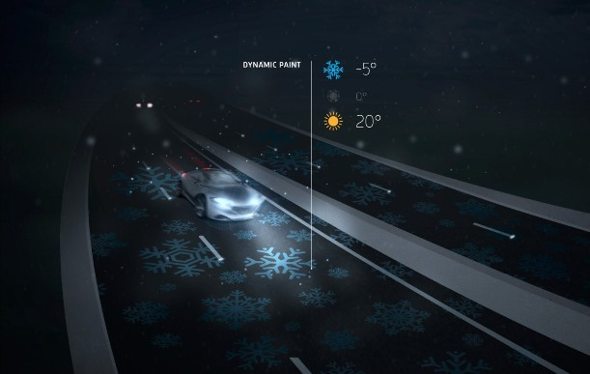
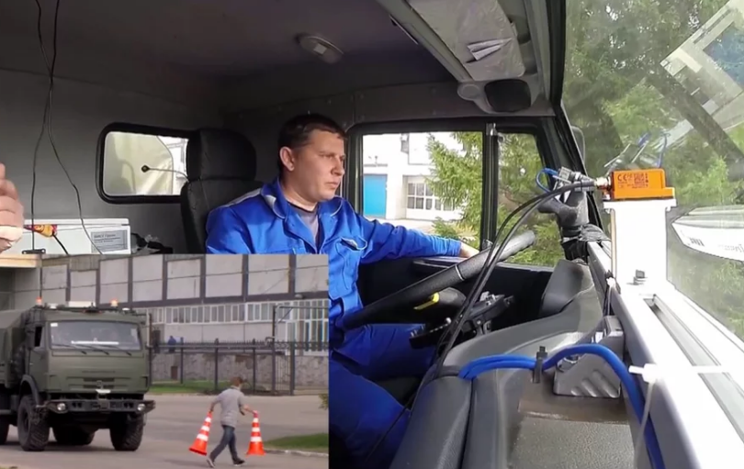
Площадка строительства дорожного полотна и инфраструктуры умной дороги
Недалекое будущее
Площадка для обкатки интеллектуальных систем управления беспилотным транспортом
http://cognitivepilot.com/ru/project
http://savepearlharbor.com/?p=216567

Slide 7
Барьеры
Отставание материальной базы образовательных учреждений от применяемых передовых технологий
Недоверие к профессионализму выпускников ОУ со стороны представителей потребителя
Проблемы с организацией качественной модели дуального обучения
Разобщенность бюджетов
Сложности прямой помощи отрасли образовательным учреждениям
Сложные процедуры самостоятельного приобретения оборудования для образовательным учреждением

Slide 8
МАДК им. А.А.Николаева
Зам директора по развитию и управлению ресурсами
Силуянов Александр Вячеславович
avs@madk.info
+7 499 265-19-90

